Slide 1
Tập làm văn
Luyện tập xây dựng đoạn văn kể chuyện

Slide 2
Bài 1 : Dựa vào tranh và lời kể dưới tranh, kể lại cốt truyện Ba lưỡi rìu.

Slide 3
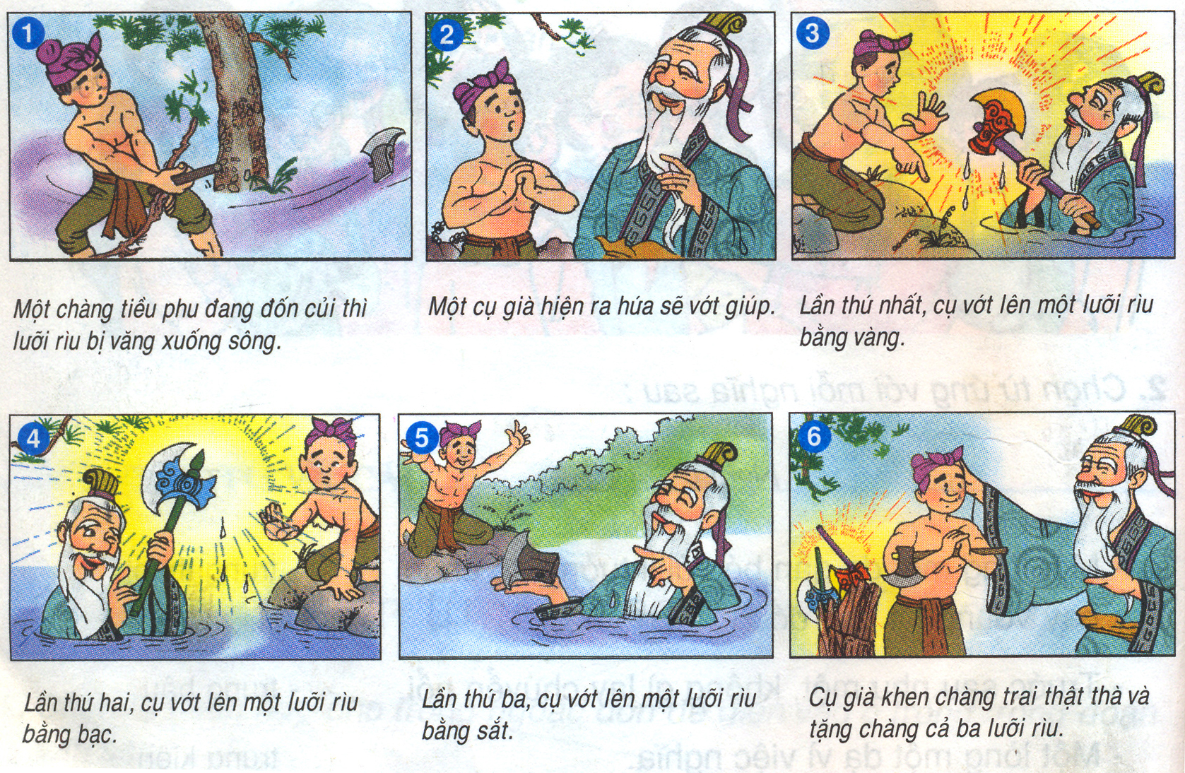

Slide 4
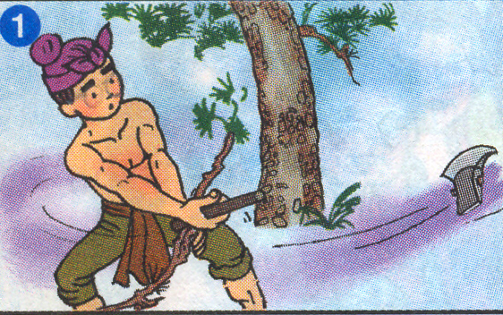
Một chàng tiều phu đang đốn củi thì lưỡi rìu bị văng xuống sông.

Slide 5
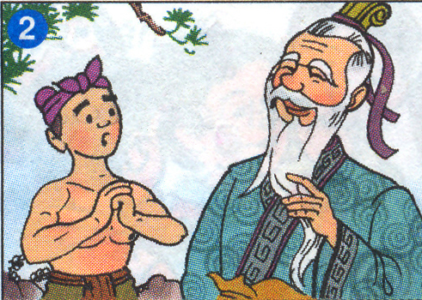
Một cụ già hiện ra hứa sẽ giúp.

Slide 6
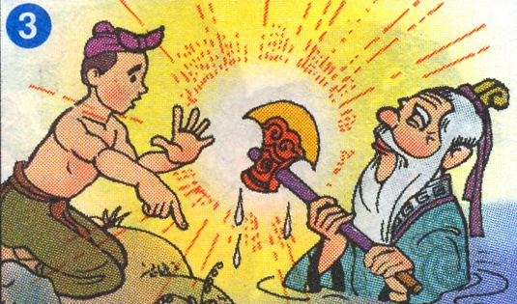
Lần thứ nhất, cụ vớt lên một lưỡi rìu bằng vàng.

Slide 7
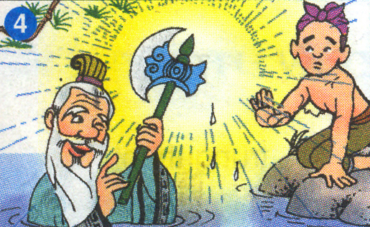
Lần thứ hai, cụ vớt lên một lưỡi rìu bằng bạc.

Slide 8
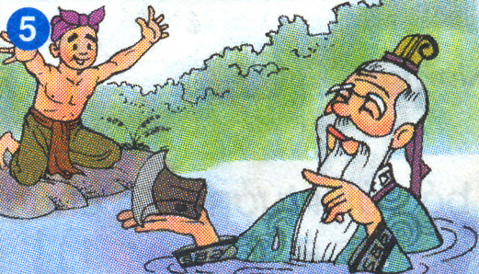
Lần thứ ba, cụ vớt lên một lưỡi rìu bằng sắt.

Slide 9
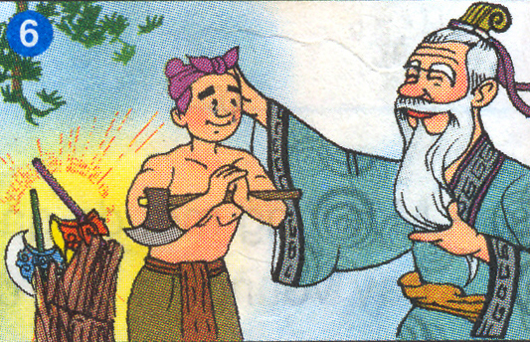
Cụ già khen chàng trai thật thà và tặng chàng cả ba lưỡi rìu.

Slide 11
ý nghĩa: Truyện khuyên chúng ta hãy trung thực,thật thà trong cuộc sống sẽ được hưởng hạnh phúc.

Slide 12
Bài 2: Phát triển ý nêu dưới mỗi tranh thành một đoạn văn kể chuyện.
Chú ý:
a.Hình dung đầy đủ diễn biến trong mỗi đoạn:
-Các nhân vật đang làm gì?
-Các nhân vật nói gì?
b.Miêu tả:
-Ngoại hình của các nhân vật.
-Lưỡi rìu vàng, rìu bạc, rìu sắt.

Slide 13
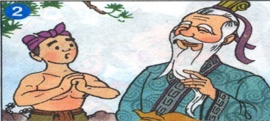
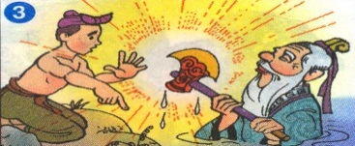
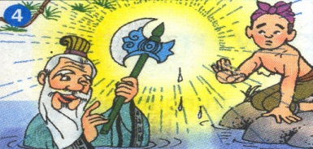
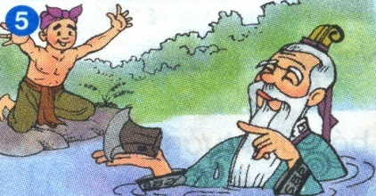
Đoạn | Nhân vật làm gì? | Nhân vật nói gì? | Ngoại hình nhân vật | Lưỡi rìu vàng, bạc, sắt

